Slide 1
PHÂN TÍCH THIẾT KẾ
HƯỚNG ĐỐI TƯỢNG
TRƯỜNG ĐẠI HỌC BÁCH KHOA HÀ NỘI
KHOA ĐIỆN TỬ VIỄN THÔNG
CHƯƠNG 3. Phân tích

Slide 2
Chương 3. Phân tích
Mục đích
“Nhằm để hiểu đúng yêu cầu của hệ thống mới và phát triển một hệ thống để đáp ứng các mục tiêu đó”
  Giai đoạn này phải trả lời:
    Ai sẽ sử dụng hệ thống?
    Hệ thống sẽ làm gì, ở đâu?
    Khi nào hệ thống sẽ được triển khai?
OOD - DEI.FET.HUT

Slide 3
Chương 3. Phân tích
Giai đoạn này xem xét các ý tưởng trong bản yêu cầu hệ thống và:
  Chi tiết hóa các yêu cầu
  Mô hình hóa chức năng
  Mô hình hóa cấu trúc
  Mô hình hóa hoạt động
Giai đoạn này cần xem xét các đề xuất của hệ thống
  Gồm cả các tài liệu của ban quản lý dự án
    Bản phân tích tính khả thi
    Bản kế hoạch thực hiện
OOD - DEI.FET.HUT

Slide 4
Chương 3. Phân tích
3.1. Xác định rõ yêu cầu
3.2. Mô hình hóa chức năng
3.3. Mô hình hóa cấu trúc
3.4. Mô hình hóa hoạt động
OOD - DEI.FET.HUT

Slide 5
3.1 Xác định rõ yêu cầu
Yêu cầu là một tài liệu mô tả
  Hệ thống phải làm gì hay có các đặc tính gì
  Được đưa ra trên khía cạnh của nghiệp vụ (Hệ thống là cái gì) và có thể được gọi là yêu cầu nghiệp vụ hay yêu cầu người sử dụng.
  Sau này ở bước thiết kế, yêu cầu cần phải mang tính kỹ thuật nhiều hơn (Hệ thống hoạt động như nào) và được viết trên khía cạnh của người phát triển.
OOD - DEI.FET.HUT

Slide 6
Các yêu cầu chức năng và các yêu cầu phi chức năng
Báo cáo xác định yêu cầu (RD-Requirements Definition) chỉ là một văn bản liệt kê danh sách các yêu cầu về chức năng cũng như các yêu cầu phi chức năng được thể hiện dưới dạng gạch đầu dòng (outline format).
  Yêu cầu về chức năng liên quan trực tiếp đến quá trình xử lý bên trong của hệ thống.
  Yêu cầu phi chức năng liên quan đến các đặc tính hệ thống phải có như: mức độ an toàn, tính dễ sử dụng,…
OOD - DEI.FET.HUT

Slide 7
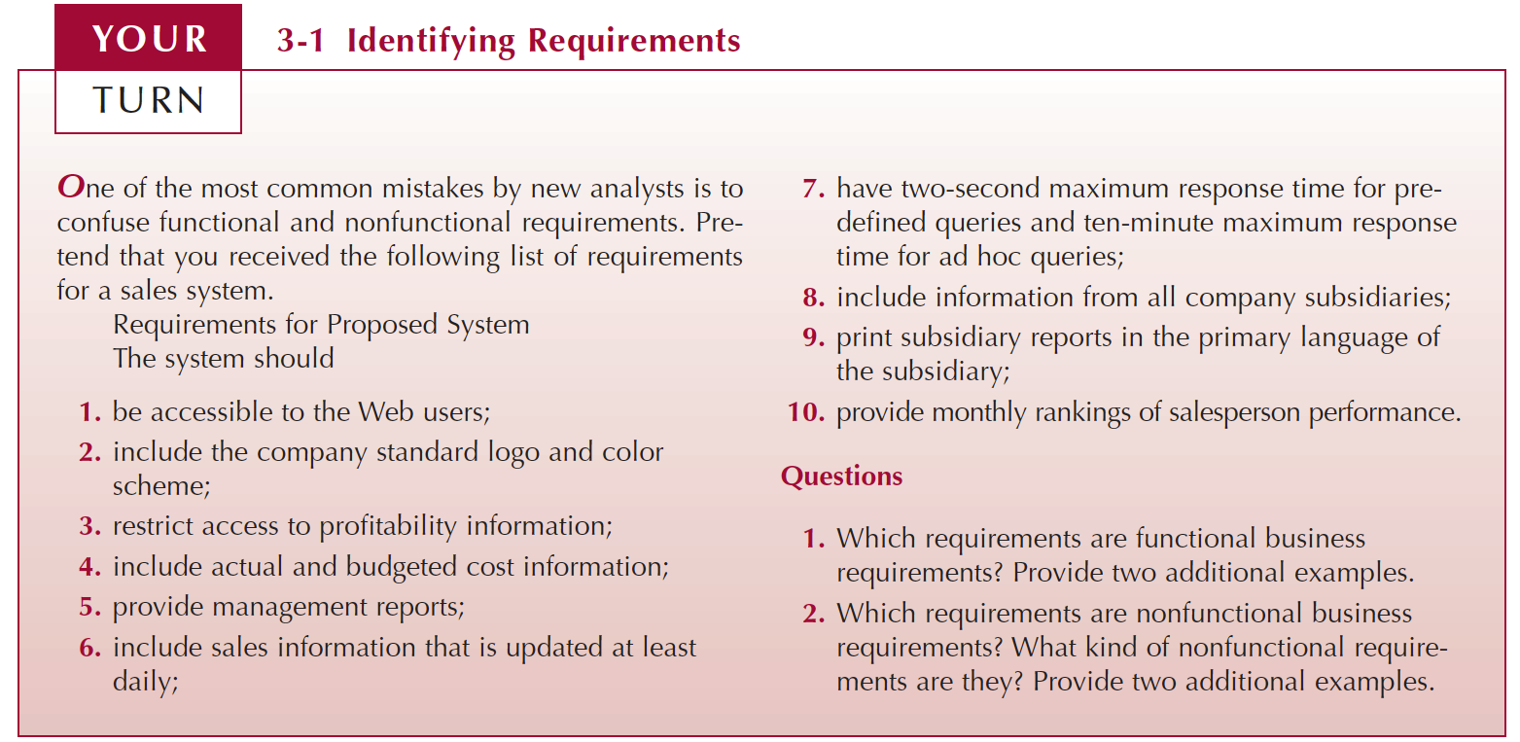
OOD - DEI.FET.HUT

Slide 8
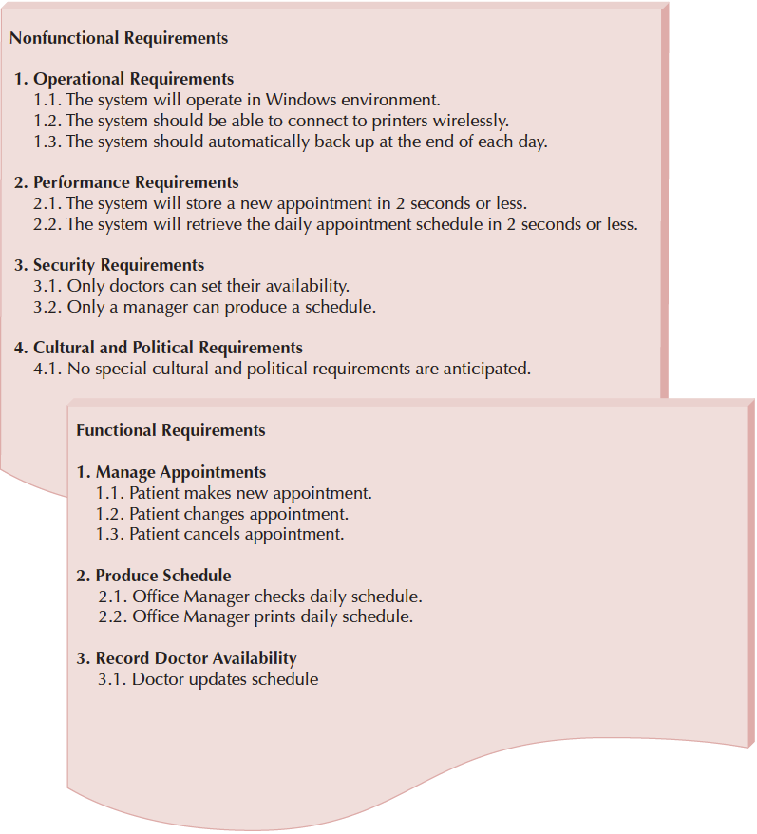
OOD - DEI.FET.HUT

Slide 9
Kỹ thuật phân tích yêu cầu
Người sử dụng, cán bộ nghiệp vụ, người phân tích phải làm việc cùng nhau.
Các kỹ thuật phân tích yêu cầu:
  Tự động hóa quy trình nghiệp vụ (BPA-Bussiness Process Automation)
  Cải tiến quy trình nghiệp vụ (BPI-Business Process Improvement)
  Xây dựng/thiết kế lại quy trình nghiệp vụ (BPR Business process Reengineering)
Ba bước phân tích:
  Xem xét cẩn thận tình trạng hiện tại của hệ thống (hiểu hệ thống hiện tại)
  Xác định chính xác nhu cầu
  Đưa ra khái niệm về hệ thống mới (hệ thống sẽ xây dựng)
OOD - DEI.FET.HUT

Slide 10
Kỹ thuật phân tích yêu cầu
Việc lựa chọn kỹ thuật phân tích yêu cầu phụ thuộc vào nhu cầu thay đổi của hệ thống mà tổ chức cần tạo ra:
  BPA: Thay đổi ít nhưng cải thiện hiệu quả qui trình nghiệp vụ.
  BPI: Cải tiến quy trình nhằm nâng cao hiệu quả
  BPR: Thay đổi cách làm việc nhằm nâng cao vị thế của tổ chức
OOD - DEI.FET.HUT

Slide 11
Requirement Analysis Techniques –
Business process automation (BPA)
Business process automation (BPA)
  Không thay đổi hoạt động căn bản của tổ chức
  Tự động hóa một số hoạt động
BPA Techniques
  Phân tích vấn đề: Nhận biết vấn đề của hệ thống hiện tại và đưa ra phương án giải quyết cho hệ thống tương lai.
  Phân tích nguyên nhân của vấn đề: Tìm hiểu nguyên nhân của vấn đề chứ không tìm hiểu các biểu hiện của vấn đề
OOD - DEI.FET.HUT

Slide 12
Requirement Analysis Techniques –
Business Process Improvement (BPI)
BPI nhằm:
  Thay đổi cách thức hoạt động của tổ chức
  Thay đổi quy trình hoạt động bằng công nghệ mới
  Nâng cao năng lực
  Nâng cao tính hiệu quả
  Tập trung vào hệ thống sẽ xây dựng
OOD - DEI.FET.HUT

Slide 13
Requirement Analysis Techniques –
Business Process Improvement (BPI)
Phân tích chu kỳ/ vòng đời
  Phân tích chi tiết thời gian thực hiện mỗi tiến trình và chỉ ra chỗ nào có thể cải thiện
Dự toán chi phí theo hoạt động
  Xem xét chi phí của các tiến trình, chỉ ra tiến trình tốn kém nhất và đưa ra phương án cải tiến
Đánh giá không chính thức (Informal benchmarking)
  Nghiên cứu cách thức hoạt động của tổ chức để từ đó đưa ra cách làm tốt hơn
OOD - DEI.FET.HUT

Slide 14
Requirement Analysis Techniques –
Business Process Reengineering (BPR)
BPR sẽ thay đổi cơ bản một số hoạt động cụ thể của tổ chức
Nó bao gồm các nhiệm vụ:
  Phân tích kết quả/ đầu ra
  Phân tích công nghệ
  Loại bớt hoạt động
OOD - DEI.FET.HUT

Slide 15
Lựa chọn kỹ thuật thích hợp
Các tiêu chí lựa chọn
  Đánh giá giá trị nghiệp vụ tiềm ẩn
  Đánh giá chi phí của dự án
  Xác định phạm vi phân tích
  Xác định rủi ro
OOD - DEI.FET.HUT

Slide 16
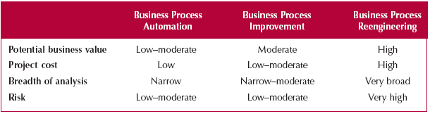
Lựa chọn kỹ thuật thích hợp (tiếp)
OOD - DEI.FET.HUT

Slide 17
Thu thập yêu cầu
(Requirements Gathering)

Slide 18
Kỹ thuật thu thập yêu cầu
Phỏng vấn
Áp dụng kỹ thuật phát triển ứng dụng kết hợp (JAD)
Bản câu hỏi
Phân tích tư liệu/tài liệu
Quan sát
OOD - DEI.FET.HUT

Slide 19
Phỏng vấn –
Năm bước cơ bản
Lựa chọn đối tượng phỏng vấn
Thiết kế câu hỏi
Chuẩn bị
Tiến hành phỏng vấn
Hoàn thiện nội dung phỏng vấn
OOD - DEI.FET.HUT

Slide 20
Chọn đối tượng phỏng vấn
Dựa trên thông tin cần thiết
Trên các góc độ khác nhau:
  Người quản lý
  Người dùng
  Mọi stakeholders
OOD - DEI.FET.HUT

Slide 21
Thiết kế câu hỏi – Loại câu hỏi
Loại câu hỏi | Ví dụ
Câu hỏi đóng | Số lượng sinh viên hàng năm vào Trường? Số lượng mặt hàng được bán trong cửa hàng? Chu trình nghiệp vụ hiện nay cho nghiệp vụ bán hàng là gì?
Câu hỏi mở | Các vấn đề hiện tại của công ty là gì? Liên quan của chúng như thế nào?
Câu hỏi thăm dò | Vai trò của bạn trong đơn vị? Bạn có đề xuất gì để cải tiến tình trạng/vấn đề hiện không? Bạn có thể giải thích rõ hơn vấn đề không?
OOD - DEI.FET.HUT

Slide 22
Thiết kế câu hỏi
Phỏng vấn tự do (không có cấu trúc)
  Thông tin tổng quát, đại khái
  Diễn ra trong giai đoạn đầu cuả dự án
Phỏng vấn có cấu trúc
  Các thông tin cụ thể
  Diễn ra ở các giai đoạn sau
OOD - DEI.FET.HUT

Slide 23
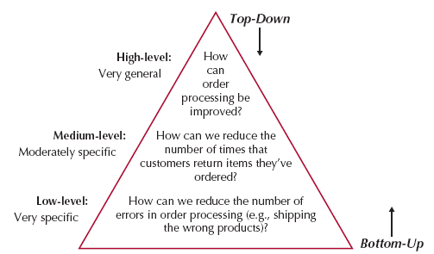
Thiết kế câu hỏi :
Chiến lược đặt câu hỏi
OOD - DEI.FET.HUT

Slide 24
Chuẩn bị phỏng vấn
Lập kế hoạch
  Danh sách câu hỏi
  Đoán trước câu trả lời
Xác nhận lại các lĩnh vực cần hỏi
Xác định thứ tự ưu tiên
Chuẩn bị phỏng vấn
  Lập kế hoạch
  Đưa ra lý do phỏng vấn
  Đưa ra lĩnh vực phỏng vấn
OOD - DEI.FET.HUT

Slide 25
Tiến hành phỏng vấn
Thể hiện một cách chuyên nghiệp
Ghi lại mọi thông tin
Đảm bảo hiểu mọi vấn đề và khái niệm
Tách bạch sự việc với quan điểm/ ý kiến
Để người được phỏng vấn hỏi
Nhớ cám ơn người được phỏng vấn
Kết thúc đúng thời gian dự kiến
OOD - DEI.FET.HUT

Slide 26
Tiến hành phỏng vấn -
Thái độ và cách thức
Vui vẻ, bình tĩnh
Tập trung
Tóm tắt các vấn đề quan trọng
Ngắn gọn
Chính xác
Để ý đến cử chỉ, hành động
OOD - DEI.FET.HUT

Slide 27
Hoàn thiện nội dung phỏng vấn
Chuẩn bị các ghi chú sau phỏng vấn
Chuẩn bị báo cáo phỏng vấn
Tìm thiếu sót và chuẩn bị các câu hỏi mới
OOD - DEI.FET.HUT

Slide 28
Interview Report
INTERVIEW REPORT
Interview notes approved by: ____________
Person interviewed ______________
Interviewer _______________
Date _______________
Primary Purpose:
Summary of Interview:
Open Items:
Detailed Notes:
OOD - DEI.FET.HUT

Slide 29
JAD - Key Ideas
Người quản lý, người dùng, và nhóm phát triển cùng nhau làm việc để làm rõ yêu cầu.
Có thể giảm 50% vấn đề mở rộng phạm vi
Tránh được các yêu cầu quá cụ thể hay quá mơ hồ
OOD - DEI.FET.HUT

Slide 30
JAD – Selecting Participants and Their Roles
Người điều phối
  Đặt ra chương trình và điều khiển buổi thảo luận
Thư ký
  Giúp người điều phối bằng cách ghi lại thông tin, copy tài liệu,….
Nhóm dự án, người dùng, ban quản trị
OOD - DEI.FET.HUT

Slide 31
JAD - Setting
Bố trí chỗ ngồi hình chữ U
Tập trung
Bảng trắng, sơ đồ/ biểu đồ
Các công cụ tạo mẫu
e-JAD
OOD - DEI.FET.HUT

Slide 32
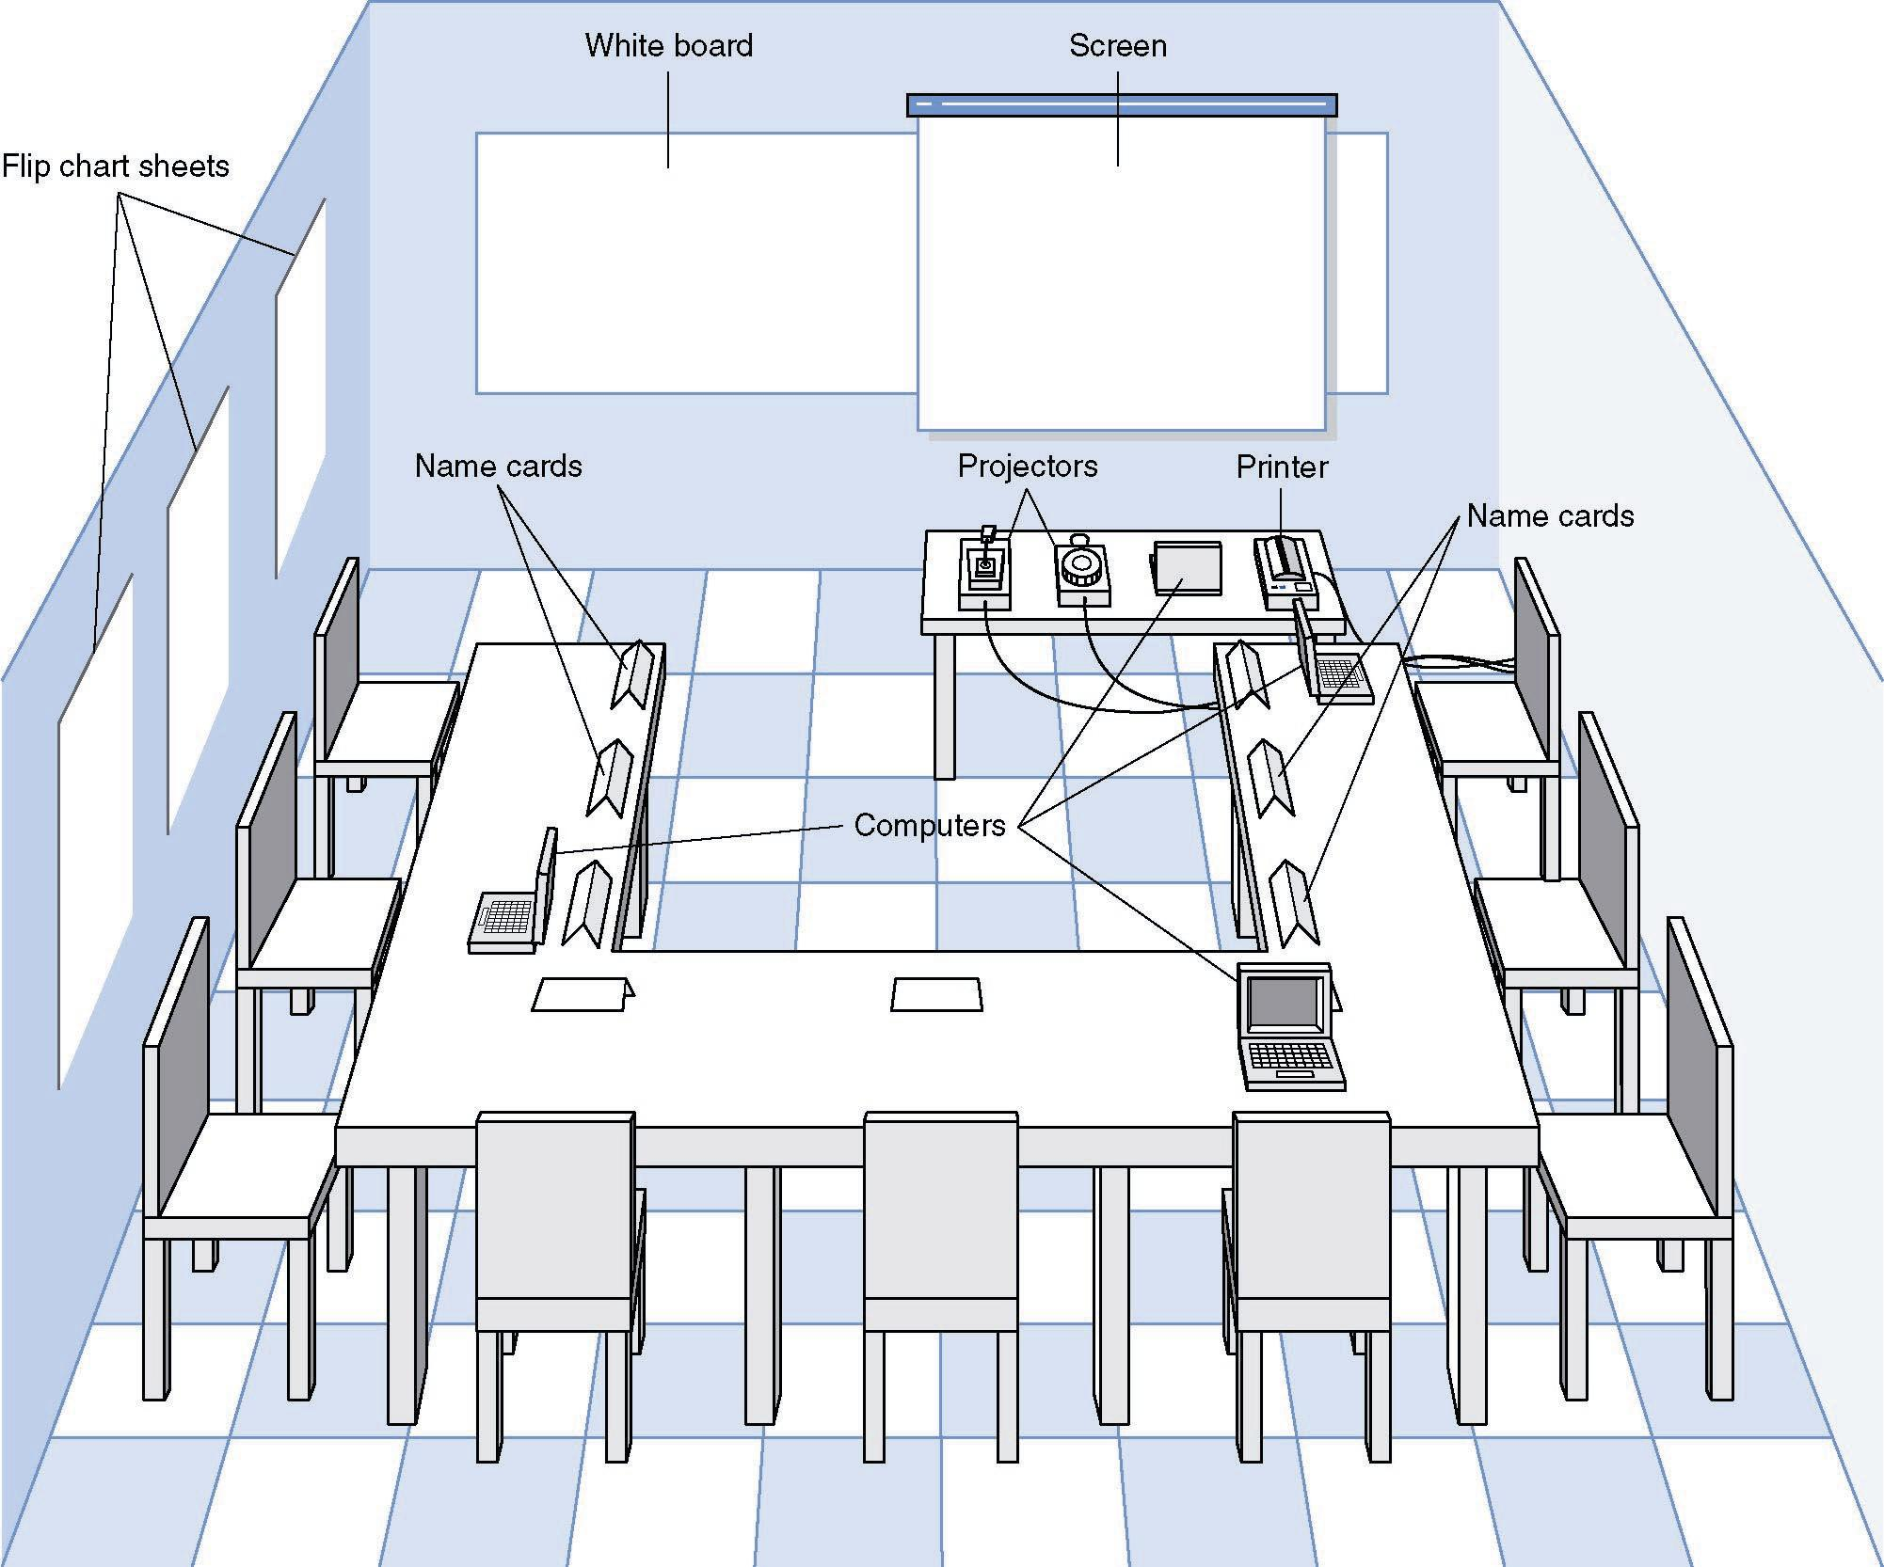
JAD Meeting Room
JPEG Figure 5-5 Goes Here
OOD - DEI.FET.HUT

Slide 33
The JAD Session
Kéo dài từ 5-10 ngày trong 3 tuần
Chuẩn bị câu hỏi
Các hoạt động của người điều phối
  Theo dõi các phiên làm việc
  Hỗ trợ các khái niệm kỹ thuật và thuật ngữ chuyên môn
  Ghi lại yêu cầu
  Trợ giúp giải quyết vấn đề
Thực hiện các công việc sau buổi làm việc
OOD - DEI.FET.HUT

Slide 34
Managing Problems in JAD Sessions
Reducing domination
Encouraging non-contributors
Side discussions
Agenda merry-go-round
Violent agreement
Unresolved conflict
True conflict
Use humor
OOD - DEI.FET.HUT

Slide 35
Questionnaire – Main Steps
Lựa chọn người tham gia
  Chọn một số người tiêu biểu
Thiết kế bản câu hỏi
  Lựa chọn câu hỏi một cách cẩn thận
Quản lý bản câu hỏi
  Cố gắng để thu được tốc độ trả lời tốt
Các công việc tiếp sau
  Gửi kết quả cho mọi người tham gia
OOD - DEI.FET.HUT

Slide 36
Questionnaires - Design
Bắt đầu bằng các câu hỏi lý thú, không mang tính đe dọa
Nhóm các câu hỏi theo các phần có quan hệ logic với nhau
Không để các câu hỏi quan trọng ở cuối cùng
Không phủ kín trang bằng rất nhiều câu hỏi
Tránh viết tắt
Tránh các câu hỏi mang tính phân cực hay có sự gợi ý trả lời
Đánh số câu hỏi để tránh nhầm lẫn
Người trả lời không cần khai báo danh tính
OOD - DEI.FET.HUT

Slide 37
Document Analysis
Phân tích tài liệu được sử dụng để đưa ra các vấn đề của hệ thống hiện tại
Các tài liệu thường dùng:
  Forms
  Reports
  Policy manuals
  Organization chart
Tìm những gì cần thêm
Nghiên cứu các phần tử chưa được sử dụng
OOD - DEI.FET.HUT

Slide 38
Observation
Người dùng/ người quản lý không nhớ hết những gì họ làm
Kiểm tra tính đúng đắn của thông tin thu thập được
Cách làm việc sẽ thay đổi khi người dùng “bị” theo dõi
Không được bỏ qua các hoạt động mang tính chu kỳ
  Weekly … Monthly … Annual
OOD - DEI.FET.HUT

Slide 39
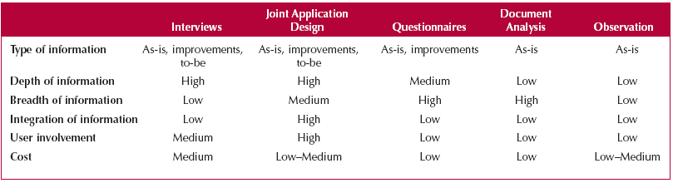
Selecting the Appropriate Techniques
OOD - DEI.FET.HUT

Slide 40
Application Example:
CD Selections
Requirement Determination
Requirement Analysis Techniques
  Select BPI techniques to identify how to improve the current order process using a new web-based system
  Using several JAD session including store managers, marketing analysts and Wed developers (the working group) to work through BPI techniques and brainstorm
  Further apply informal benchmarking with Web-sites of several leading retailers and discuss with the working group
  The output is a list of suggested business requirements for the project team
OOD - DEI.FET.HUT

Slide 41
Application Example:
CD Selections
Requirement Determination
Requirement-gathering Techniques
  The project team applies document analysis, interview and observation techniques
  Firstly apply document analysis to understand the current order processes (i.e., the as-is system). If anything is not clear, use interview to clarify
  Secondly interview senior analysts to get better ideas about as-is and to-be systems and IT contractor to understand the existing IT system
  Thirdly observe in stores to see the real working process of as-is system
The above activities at the end produces the requirement definition (report)
Further JAD sessions are used to finalise and prioritise the requirement definition (report)
OOD - DEI.FET.HUT

Slide 42
Summary
First Step of system analysis is to determine requirements which include
  Functional and non-functional requirements
Requirement analysis and determination process
  Understanding as-is system
  Identifying improvements
  Developing requirements for the to-be system
Requirement analysis techniques
  Business process automation (BPA) or
  Business process improvement (BPI) or
  Business process reengineering (BPE)
OOD - DEI.FET.HUT

Slide 43
Summary
Requirement-gathering use these techniques
  Interviews,
  JAD,
  Questionnaires,
  Document Analysis, and
  Observation.
OOD - DEI.FET.HUT

